Slide 1







Slide 2












Slide 3


Cùng bạn giới thiệu về cảnh đẹp quê hương em
Quê em ở đâu?
Quê em có gì đẹp?
Con người quê hương em như thế nào?

Slide 4



Chào các bạn, mình tên là An, rất vui mừng được giới thiệu với các bạn quê hương mình. Quê hương mình là xã Diễn Thành , huyện Diễn Châu tỉnh Nghệ An. Quê mình có biển rộng mênh mông, có cánh đồng muối trắng. Người dân quê mình cần cù, thật thà, thân thiện...

Slide 5

2. Đưa ra lời khuyên cho bạn

Slide 6
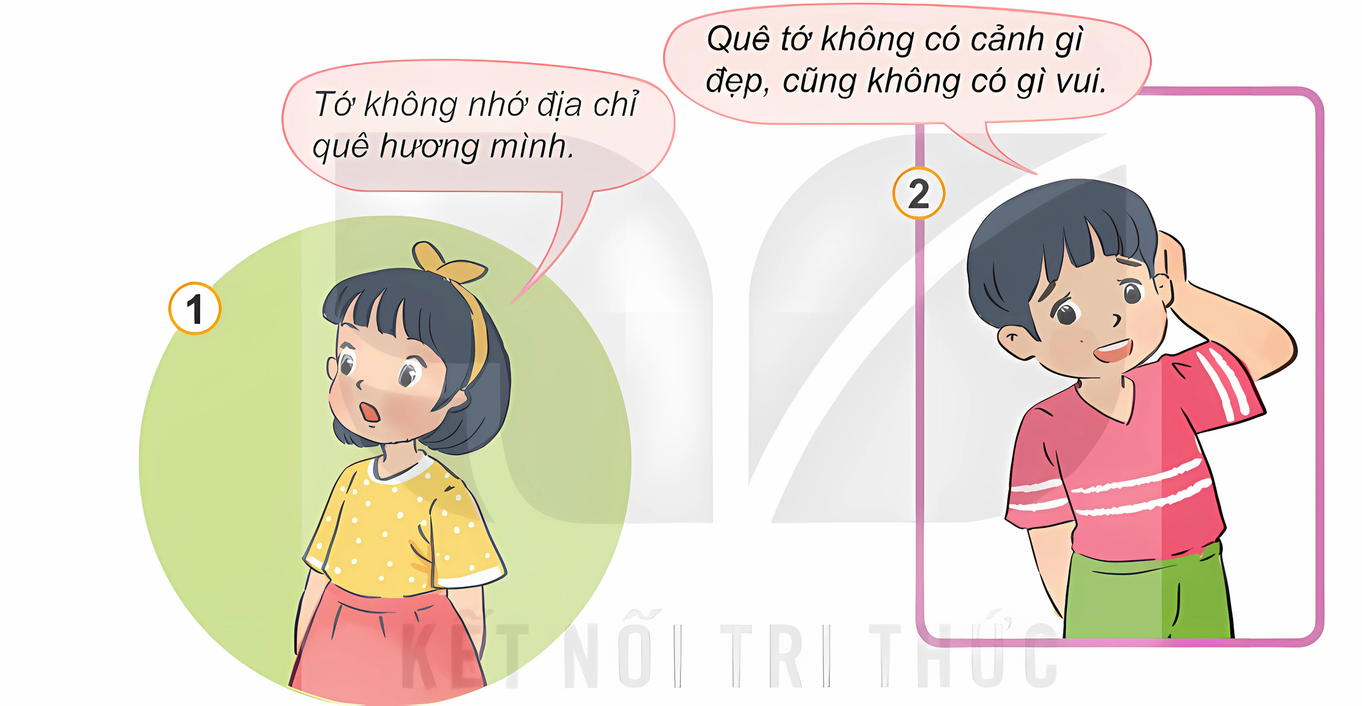

2. Em sẽ khuyên bạn điều gì?

Slide 7











Slide 8

Khuyên bạn cần nhớ địa chỉ quê hương, khi đi đâu còn biết lối về.

Slide 9
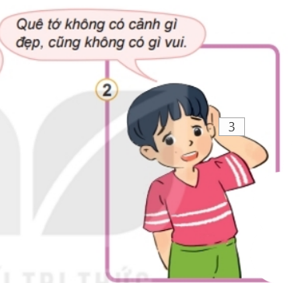
Khuyên bạn miền quê nào cũng có cảnh đẹp, đó là những gì gần gũi, thân thuộc với mình.

Slide 10


VẬN
DỤNG

Slide 11
Sưu tầm tranh ảnh về vẻ đẹp thiên nhiên, con người quê hương em.

Slide 12
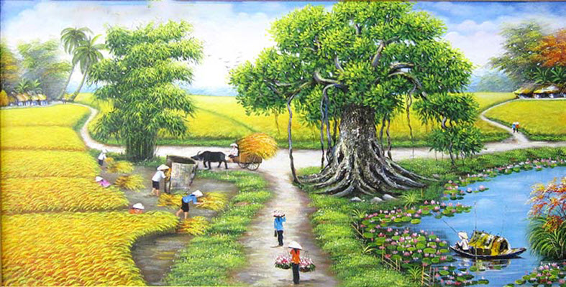
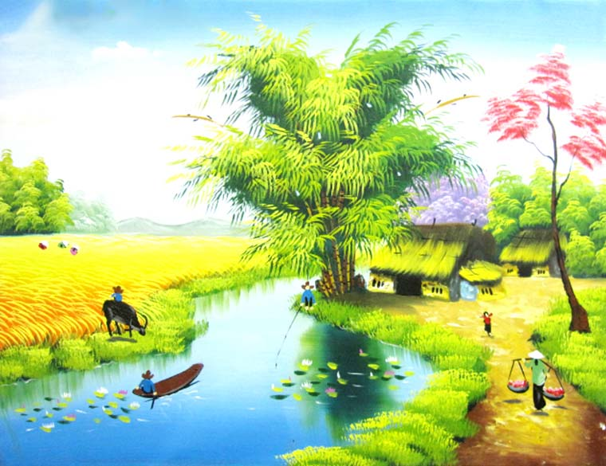

Slide 13

Tình quê ấm áp, thân thương
Theo em trên mọi nẻo đường em đi.

